Slide 1
Identificarea problemei
Seshan brothers

Slide 2
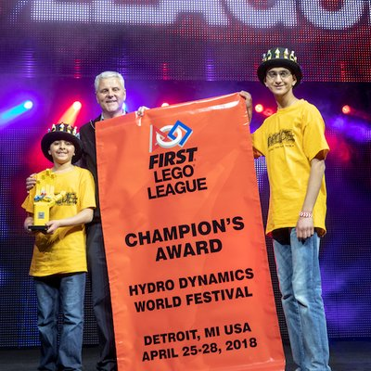
Despre autori
Frații Seshan Brothers au fost în echipa Not the Droids You Are Looking For
Proiectul nostru de cercetare pentru Trash Trek a fost semifinalist la Global Innovation Award (Top 20 out of 30,000 teams).
Proiectul nostru de cercetare Nature’s Fury a câștigat Innovative Solution la FIRST LEGO League International Open în Toronto.
Proiectul nostru de cercetare pentru World Class a fost EV3Lessons.com! ;-)
Suntem câștigătorii Champion’s award la World Festival 2018

Slide 3
Începem în aPRILie
De obicei, FIRST LEGO League anunță tema și dezvăluie planșa de competiție și modelele în timpul World Festival în Aprilie.
FIRST și LEGO Education lansează câteva teaser-uri și imagini pe canalele de social-media
Deși nu veți ști detaliile provocării până în August, poți începe să te gândești despre high-level topic mult înainte

Slide 4
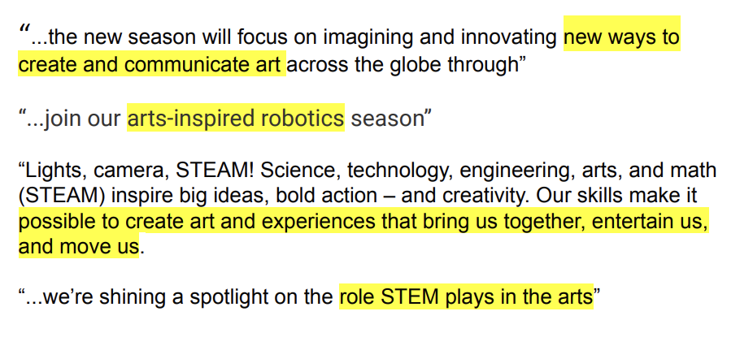
Exemplu de text dezvăuit pentru SUPERPOWERED
Source: Pre-Season Guide provided on FLLTutorials → Worksheets

Slide 5
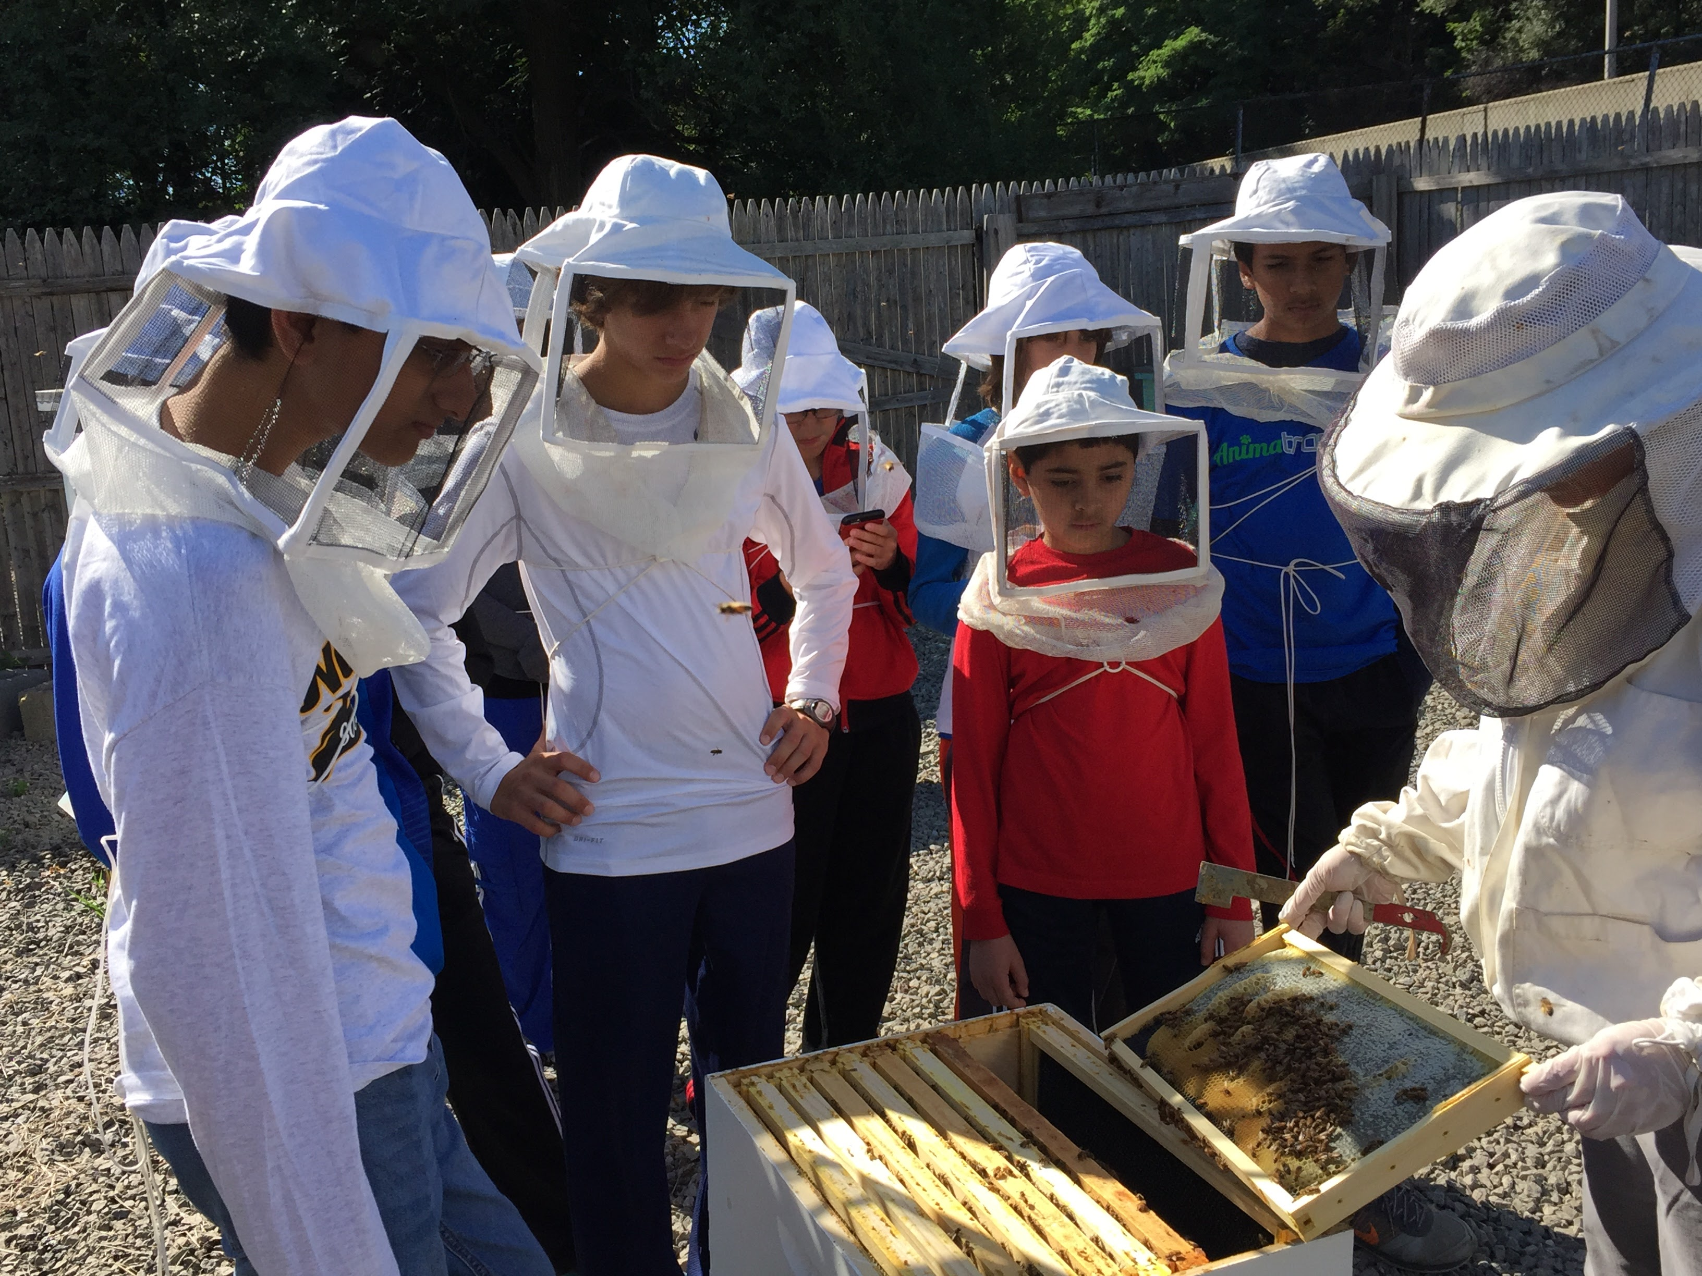
Utilizarea textului dezvăluit și a imaginilor
Între Aprilie și August, încearcați să mergeți în excursii pentru a vă inspira pentru topic-urile proiectului de inovare
În Animal Allies, multe echipe au vizitat Zoos și Acvarii în timpul verii
Unde poți să mergi pentru sezonul MASTERPIECE?
Fă câteva cercetări online preliminare pentru a relaționa cu topic-ul
Țelul nu este să finalizați proiectul vostru, ci să găsiți câteva idei generale pentru posibile topic-uri legate de temă.

Slide 6

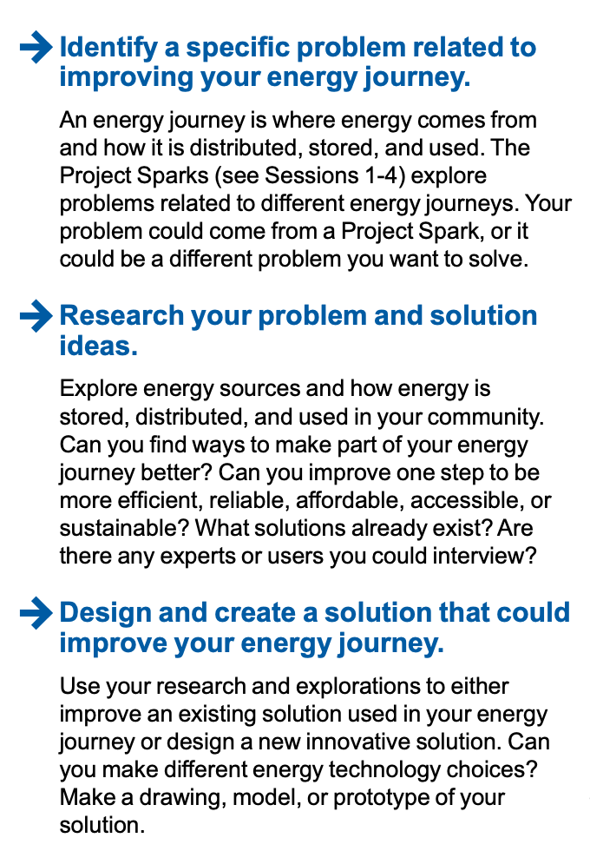
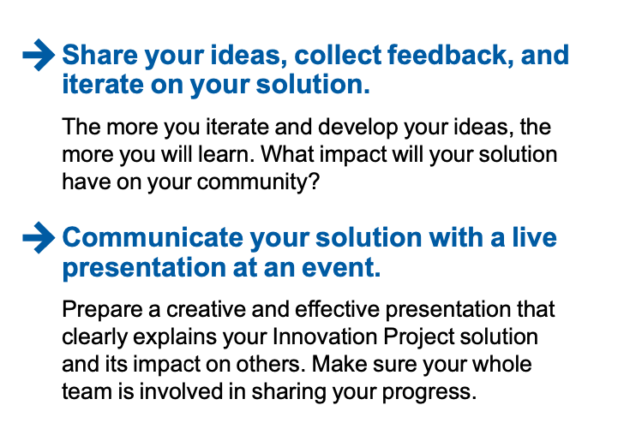
Lansarea provocării în AUGUST
SAMPLE FROM SUPERPOWERED

Slide 7
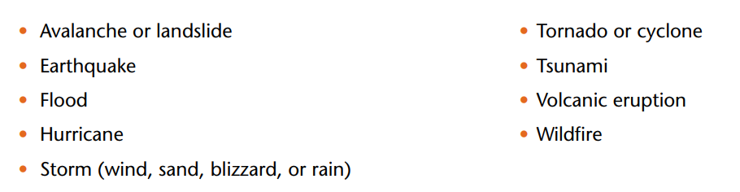
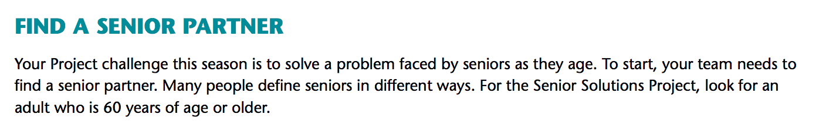
Citește documentația provocării cu atenție
Uneori, este permis ca echipele să aleagă numai anumite sub-seturi de topic-uri din care să aleagă (e.g. Nature’s Fury a listat ce dezastre natural sunt acceptate)
Uneori, este solicitat ceva specific (e.g. Soluțiile pentru bătrâni solicita un partener în vârstă pentru fiecare echipă)

Slide 8
Alege o problemă care are o semnificație
Întotdeauna gândiți-vă la problemă în primul rând, nu la soluție
Problema poate fi atât de mică sau mare atât cât îți dorești Mulți elevi relaționează mai bine cu problemele locale care le au efect asupra vieții lor în fiecare zi într-un fel sau altul
Nu-ți face griji, întotdeauna vei găsi o soluție la orice problemă. Ca parte a procesului, veți căuta soluții existente și poți face îmbunătățiri.

Slide 9
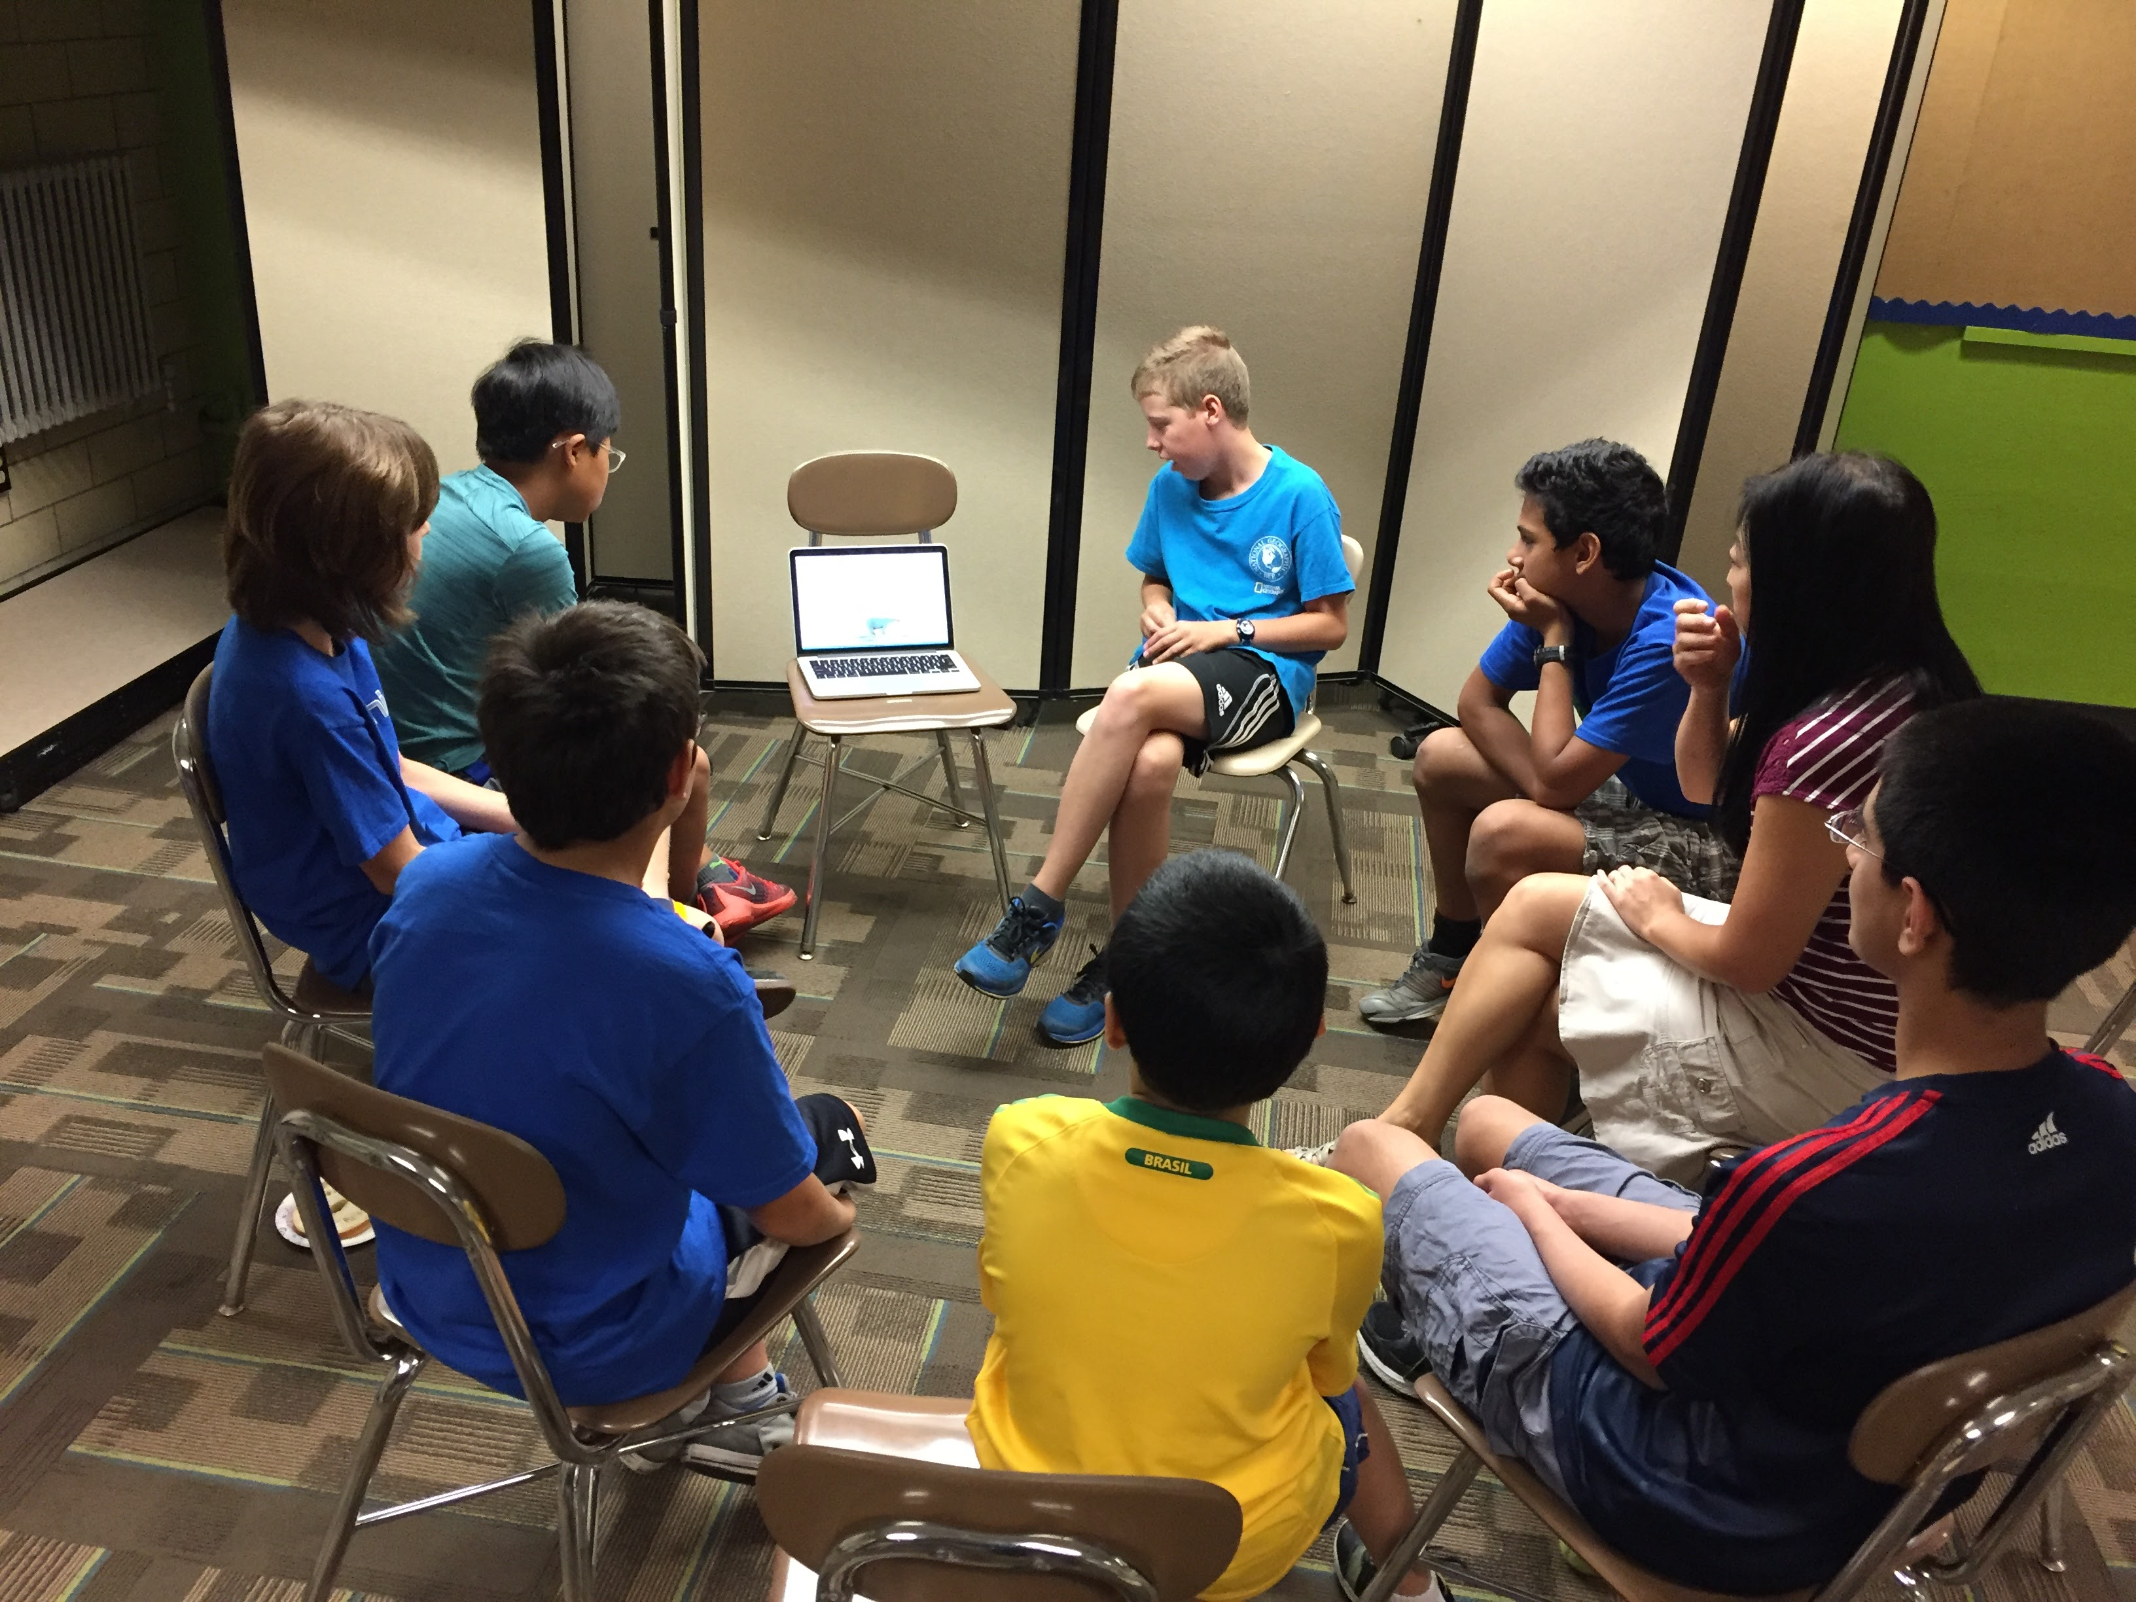
Alege un topic cu care să fie de acord toți
Toată lumea lucrează la proiect
Alege un topic pe care toți membrii echipei să-l agreeze și să fie interesați despre el.
O idee ar fi ca ca toți membrii echipei să facă un pic de cercetare asupra topic-ului favorit și să prezinte acest topic colegilor
Atunci echipa decide care topic este cel mai interesant pentru a-l alege ca proiectul echipei.
Apoi, echipa identifică o problem specific în acest topic.

Slide 10
Procesul de “Identificare a problemei”
Selectează un Animal
Identifică interacțiunea umană
Problema Selectată
Delfini
Liliecii sunt omorâți de eolienele construite de oameni
Cum să reducem moartea liliecilor cauzată de eoliene
K-9
Lilieci
Liliecii sunt omorâți de White Nose Syndrome, boală răspândită de oameni
Lilieci
Sample based on team that participated in FIRST LEGO League Animal Allies

Slide 11
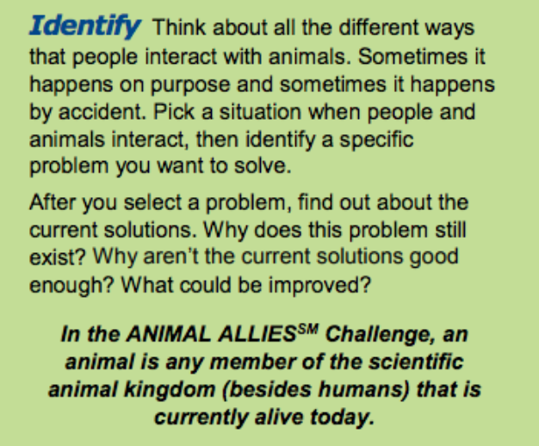
Teme de discuții pentru sezonul Animal Allies
Chimney Swifts își pierd casele
Cainii antrenați pentru terapie
Câinii K-9 care ajută poliția
Monitorizarea albinelor pentru a le menține sănătatea
Urșii care intră în tomberoanele de gunoi
Găsirea câinilor pierduți
Prevenirea bolii Lyme de la căpușe
Ajutarea puilor de broască țestoasă să-și găsească drumul către ocean
Etichetarea vacilor
Animalele care beau apă poluată de la orașe
Să menținem caii hidratați
Sample topics from teams that participated in FIRST LEGO League Animal Allies

Slide 12

Credits
Această lecție a fost scrisă de Sanjay and Arvind Seshan
Mai multe lecții disponibile pe www.ev3lessons.com și www.flltutorials.com
Această lecție a fost tradusă în limba romană de echipa FTC Rosophia #21455

